Slide 1
Coordination des parcours de santé personnalisés et fluides: lien ville-hôpital-ville
Le rendez-vous des acteurs de santé en Paca
8 et 9 octobre 2015
Palais Neptune - Toulon
Pour le comité de pilotage,
Françoise Blanc Légier – ISC 84

Slide 2
Etude nationale* sur la connaissance des médecins sur le prix de revient des prescriptions
99 services de soins intensifs médecins seniors + internes: coût de 46 prescriptions sélectionnées pour fréquence ou coût.
Taux de réponses 83 % soit 1092 questionnaires analysés dont 53% internes
Résultats:
29% (375) réponses approchent « raisonnablement » le coût réel (≠ entre coût réel et coût estimé < 50% du coût réel)
Seules les prescriptions bon marchés (< à 10 euros) sont surévaluées alors que les prix des médicaments et examens coûteux (> 1000 euros) sont nettement sous estimés.
Les médecins séniors évaluent significativement le coût des soins et des traitements plus précisément que les internes.(p< 0,05)
CCL: Méconnaissance des coûts de prescription. Sensibilisation des praticiens pourraient aider à la maîtrise des dépenses au quotidien.
* Hernu R et coll.: Cost awareness of physicians in intensive care units: a multicentric national study.. Intensive Care Med 2015; 41:1402-1410.

Slide 3
JO arrêté 19 décembre 2014, texte 66: Taux d'évolution des dépenses de médicaments (M) et dispositifs médicaux (DM) prescrits en ES et exécutés en Ville
Taux à 5% depuis 2012
Taux à 3,2% en 2015
La LFSS pour 2011 a étendu le mécanisme de régulation des prescriptions hospitalières, initialement M et transports à l'ensemble des ES ainsi qu'à la LPP.
Etat arrêtera chaque année un taux prévisionnel de prescription des M, ∑ répertoire des génériques par les pro. de santé exerçant en ES
➔ Indicateur supplémentaire dans le programme de gestion des risques consacré aux prescriptions hospitalières exécutées en ville

Slide 4
CONTEXTE
Part financière des prescriptions PHMV-LPP : volume énorme
≥ part financière prescrite à l’intérieur des ES.
On constate une maîtrise « partielle » de ces prescriptions… la responsabilité et le pouvoir du médecin sont engagés dans ces prescriptions.
Les membres du groupe de travail ont pour objectif commun la maîtrise professionnelle à l’intention du patient.

Slide 5
CONDUITE DU PROJET
Comité de pilotage:
Mme J.BORIE, présidente du conseil d’administration, ISC
Dr F.BLANC-LEGIER, pharmacien, pilote du projet, ISC
Dr S.KHOURI, médecin généraliste spécialisé en nutrition, ISC
Dr F.STALLA, CNAM pharmacien conseil Avignon
Dr A.PALON, pharmacien d’officine, URPS pharmacien PACA
Mme I.SANT, responsable des soins infirmiers, ISC
M P.SCHILLINGER, chef de projet de la direction des soins, ISC
Experts:
Oncologues, radiothérapeutes, cadres de soins, cadre EMSP, infirmière douleur, soins de support,…

Slide 6
ENJEUX ET OBJECTIFS
Structurer et améliorer la coordination V-H-V et les outils du SI.
Améliorer et évaluer la qualité et la pertinence de l’organisation de la sortie du patient hospitalisé. Faciliter l’anticipation de la sortie.
Organiser, suivre et évaluer le parcours du patient quelque soit son type de sortie.
Coordonner et maîtriser les interventions à la sortie de l’ISC du patient.
Harmoniser et maîtriser la traçabilité des prescriptions de sortie intégrant la liasse de sortie.

Slide 7
SOMMAIRE DES ORDONNANCES ISC TYPES
1-Perfusion
1.1 Chambre implantable par système actif
- Ordonnance matériel pharmacie ou prestataire pose perfusion par système actif sur chambre implantable
- Ordonnance IDE perfusion par système actif sur chambre implantable
- Ordonnance matériel pharmacie ou prestataire PAC
- Ordonnance IDE PAC
1.2 Chambre implantable par système passif
- Ordonnance matériel pharmacie ou prestataire pose perfusion par système passif sur chambre implantable
- Ordonnance IDE perfusion par système passif sur chambre implantable
1.3 Voie périphérique par système actif
- Ordonnance matériel pharmacie ou prestataire pose perfusion par système actif sur voie périphérique
- Ordonnance IDE perfusion par système actif sur voie périphérique
1.4 Voie périphérique par système passif
- Ordonnance matériel pharmacie ou prestataire pose perfusion par système passif sur voie périphérique
- Ordonnance IDE perfusion par diffuseur
- Ordonnance IDE perfusion par perfuseur de précision
1.5 Voie PICC LINE par système actif
- Ordonnance matériel pharmacie ou prestataire Piccline
- Ordonnance médicament Piccline
- Ordonnance IDE Piccline
1.6 Dépose et rinçage d’une chambre implantable
- Ordonnance matériel pharmacie ou prestataire dépose et rinçage d’une chambre implantable
- Ordonnance IDE dépose et rinçage d’une chambre implantable
1.7 Perfusion voie IV ou SC
- Ordonnance matériel pharmacie ou prestataire perfusion voie intra veineuse ou sous cutanée
- Ordonnance IDE perfusion voie intra veineuse ou sous cutanée

Slide 8
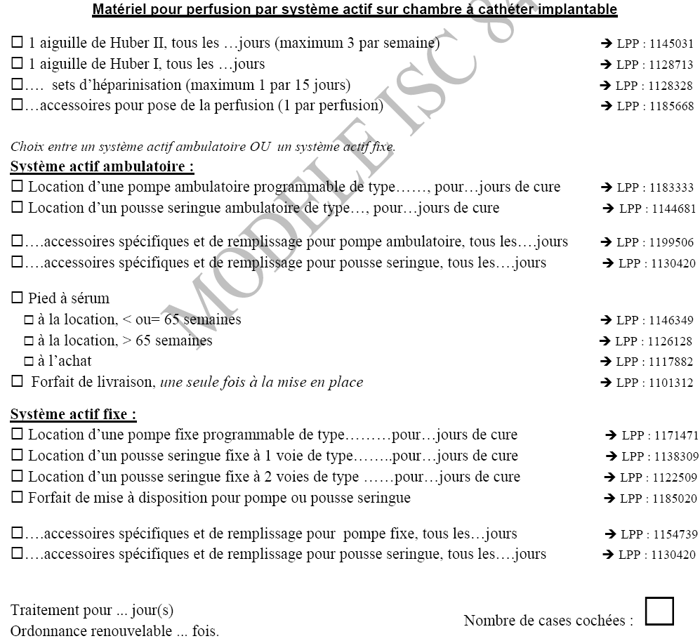
Exemple: Perfusion par système actif sur chambre implantable

Slide 9
Exemple: Ordonnance IDE pose perfusion par système actif sur chambre implantable

Slide 11
PLAN D’ACTION
Thèmes | Actions | Date de début | Date de fin | Etat d’avancement
Traçabilité | Rédiger, faire valider, intégrer les ordonnances de sortie à la liasse de sortie dans le système d’information. | Mars 2014 | 4T 2015 | En cours
Infirmière coordinatrice | Déterminer le rôle de l'infirmière coordinatrice. | Avril 2014 | Octobre 2014 | Réalisé
PPS, PPAC | Harmoniser et informatiser le Projet Personnalisé de Soins, le Plan de Soutien et d’Accompagnement et le Projet Personnalisé Après Cancer. | Septembre 2014 | 4T 2015 | En cours
Politique prestataires | Formaliser un processus de sortie unique en lien avec la direction. | Janvier 2015 | 4T 2015 | En cours
Suivi domicile | Organiser, formaliser, évaluer un suivi de la prestation à domicile. | Décembre 2014 | ? | A réaliser

Slide 12
Modèle de prescription par système actif sur CCI

Slide 13
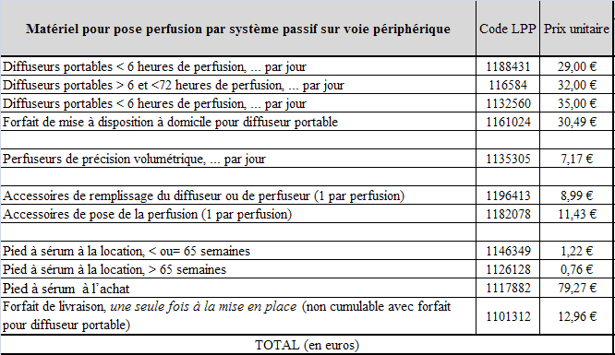
Modèle de prescription par système passif sur VP

Slide 14
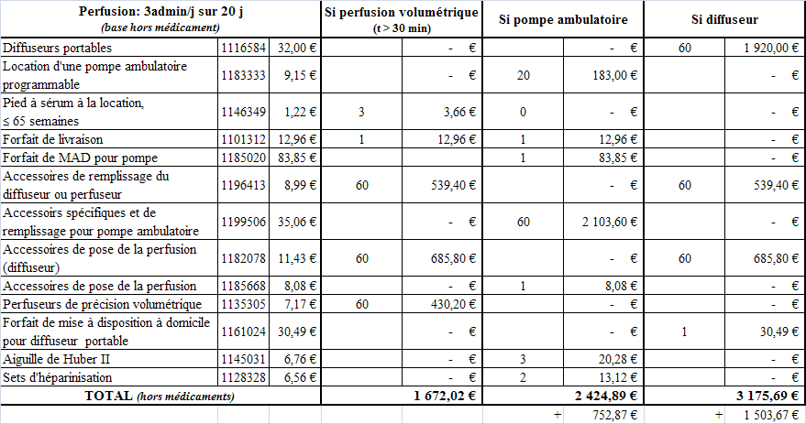
Comparaison des coûts hors médicament suivant les 3 types d'administration ISC- CH Antibes

Slide 15
Courrier conjoint directeur ARS / directeur CNAM
adressé aux directeurs et présidents de CME des établissements publics et ESPIC,
incitant à intégrer dans leur propre SI les ordonnances de sortie « chapitre perfusion »
➔ un focus sur l’année 2015 sera fait sur le taux d’évolution de PHMV-LPP…

Slide 16
MISE EN OEUVRE
Travail ISC ➔ travail régional
Mise à disposition du chapitre perfusion à l’hospitalisation dans un 1er temps…
Outil adapté aux besoins de rapidité, de traçabilité de la prescription, info-bulles aidant aux choix pour le prescripteur.
L’informatisation permet la maîtrise professionnelle des choix aux bénéfices du patient.
Evaluation avec l’AM des résultats attendus.

Slide 17
SUIVI ET EVALUATION
Le système de soins doit assurer aux patients à tout moment des compétences requises sans avoir à subir de ruptures dans leur parcours.
Repenser le liens V-H avec la création de nouvelles fonctions professionnelles d’interface
Objectif:
Structurer et améliorer la coordination des soins par la mise en place de 2 IDEC au profit de la qualité et de l’efficience pour le patient et pour la santé publique.

Slide 18
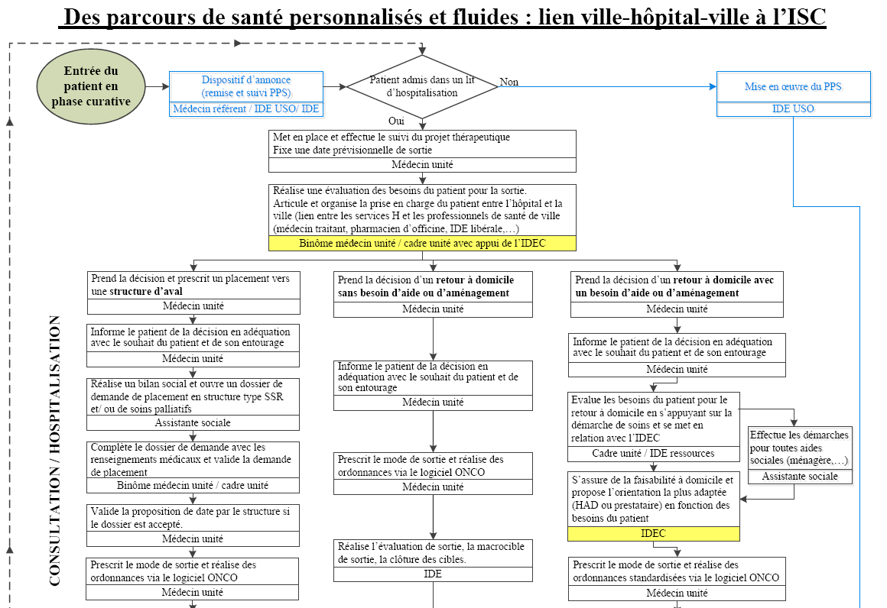
PR

Slide 19
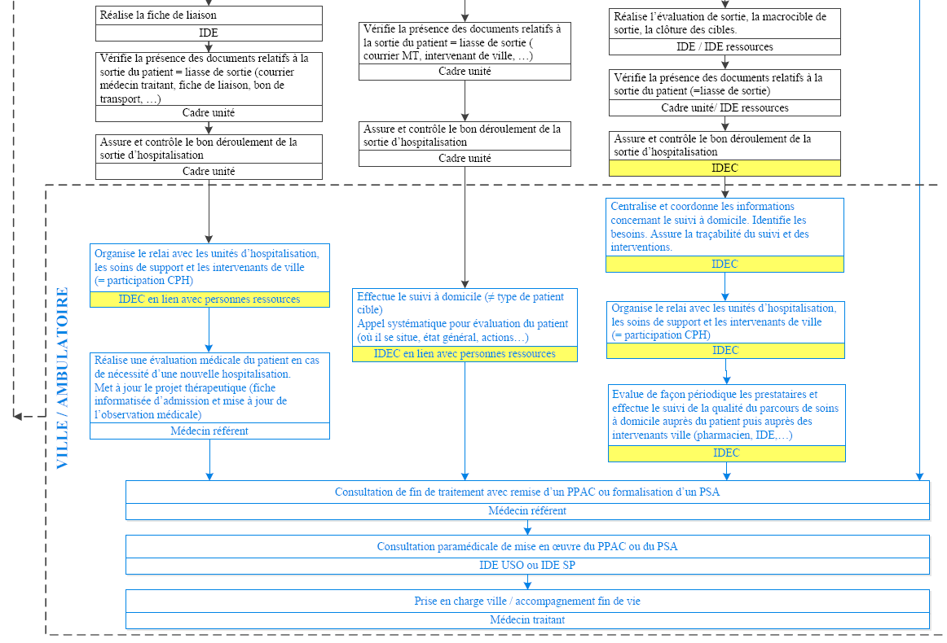

Slide 20
NOS REMERCIEMENTS
A l’ARS, à la CNAM et au comité de pilotage:
Pour la confiance témoignée sur ce projet fondamental de respect de la maîtrise professionnelle dans et hors établissement de santé,
Pour l’accompagnement et la validation dans les différentes phases de mise en œuvre et de suivi du projet.
A chacun de vous, futurs utilisateurs…

